Slide 1
10장 가상인간과 포스트휴먼
용 환 승
이화여자대학교

Slide 2
스마트 휴먼(smart human)
스마트폰으로 무장인 인류
“인류의 발명품중에서 최고를 꼽으라면 폴더블폰을 들 것이다.” 백산
MZ세대
1980년~2000년의 ‘밀레니얼 세대‘
1995~2005의 Z세대
2021년 현재 10대 후반, 30대의 청년층
변화에 유연, 새롭고 이색적인 것 추구, 자신의 기호에 돈이나 시간을 아끼지 않고 투자, 재미와 간편함 추구
인터넷+디지털 원주민(digital native)+모바일
구독경제, 유튜브, 네플릭스, 온라인쇼핑, 배송, SNS, 플렉스(과시), 중고거래, 영끌, 암호화폐, 워라밸, 스포츠케이션(액티비티: 서핑, 스쿠버, 웨이크보드, 수상스키), MBTI
N포(연애, 결혼, 출산, 집, 경력 등)

Slide 3
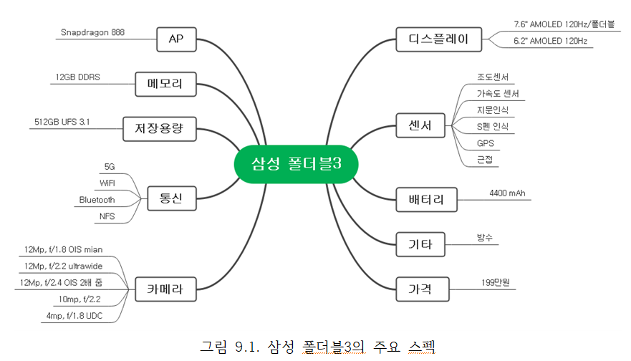

Slide 4
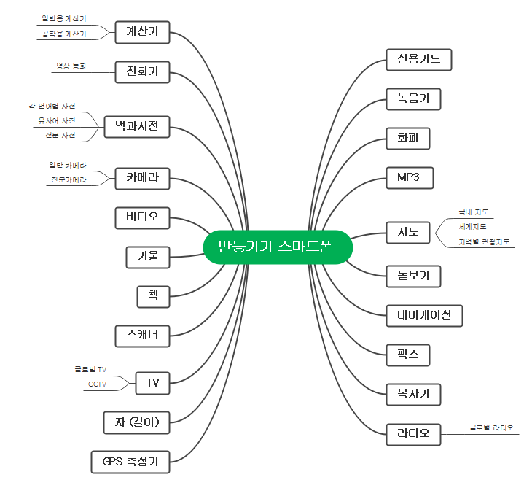
와해성 기술의 정점
Disruptive Technology
기존의 제품을 대체하는 기술
내연기관 ➔ 전기자동차
과거 대학입학하면
영어사전(대학생용)
전자계산기(이공계 필수)
교재 구입(학기별)
여행갈때
지도(현지)
여행가이드
카메라
비디오 카메라
오늘날: 스마트폰 로밍 끝.

Slide 5
스마트폰의 활용
일정관리: 주요 행사, 스포츠 중계, 중요한 일정 등
메모장: 수첩, 다이어리 X
카메라, 동영상 촬영하기: 토성, 목성 촬영도 가능
지도와 길찾기 및 대중교통 시간 파악 및 예약하기(기차, 고속, 시외, 선박 예약이 모두 가능하다.)
방문할 곳의 정보검색과 예약하기 (맛집 정보 검색과 예약 및 원격 줄서기도 가능하다.)
티켓팅 (공연, 영화관, 공원, 국립공원 대피소 등 예약)
온라인 쇼핑:전세계 해외의 모든 제품을 직접구입(직구) 학습과 엔터테인먼트
소통과 영상통화, SNS
모든 음성을 문자로 기록한다. 네이버노트
스캐너앱(vflat 등)으로 모든 책들을 스캔해서 문자로 변환 저장한다.
구글렌즈와 같은 앱으로 모든 사물을 인식한다. 꽃, 자동차 모델 등
촬영한 사진은 도구(snapseed 등)를 이용해서 보정한다. (어두운 촬영결과를 보기 좋게 변환)
ID와 PW를 통일한다. ID는 글로벌 유일

Slide 6
스마트폰 중독: 호모 모빌리스
스마트폰이 없으면 손이 떨리거나 불안하다.
스마트폰을 잃어버리면 친구를 잃은 느낌이다.
하루에 스마트폰을 2시간 이상 쓴다.
스마트폰에 설치한 앱이 30개 이상이고 대부분 사용한다.
화장실에 스마트폰을 가지고 간다.
스마트폰 키패드가 쿼티 키패드다.
스마트폰 글자 쓰는 속도가 남들보다 빠르다.
밥을 먹다가 스마트폰 소리가 들리면 즉시 달려간다.
스마트폰을 보물 1호라고 생각한다.
스마트폰으로 쇼핑한 적이 2회 이상 있다.

Slide 7
스마트폰 중독II
어린이들 중독이 심각: 새로운 세대의 탄생
식당에 가면 유치원생과 어린이들 앞에는 스마트폰, 태블릿이
정부에서 초등학생 ‘태블릿‘ 지급 중
대학생에 노트북 지급(?): 일부 대학에서 50% 지원
지하철: 서서 스마트폰 게임에 열중
디지털 디톡스, 다이어트 프로그램 등장: 스마트폰 해독센터
여성가족부 사이버 안심존 사업:
교사가 학생들 스마트폰 중독 상태를 부모에 고지
스마트쉼센터: 스마트폰 과의존 예방 해소 전문기관 설립
SNS, 카카오톡 끄기, 일정한 시간만 사용하기 등 방안

Slide 8
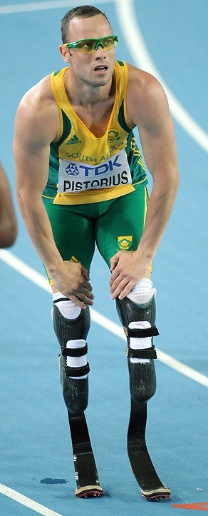
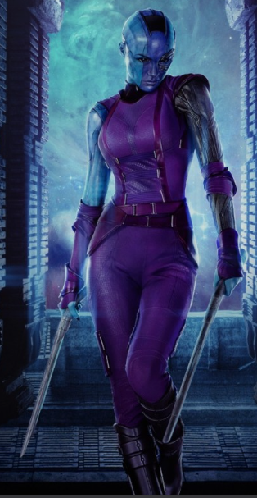
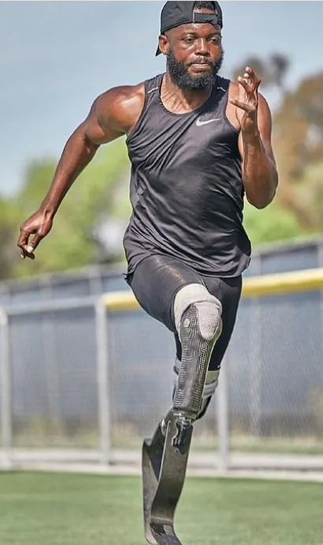
하이브리드 휴먼(Hybrid human)
네뷸라
인간의 신체 일부가 기계로 구성
2012년 런던올림픽 출전: 의족, 남아공 피스토리우스
2021년 도쿄올림픽, 블레이크 리퍼, 세계육상협회출전금지
400m 세계 기록 1위
의족이 너무 길어서 유리, 더 잘라야 출전 가능
가디언즈오브 갤럭시II, 네뷸라
뇌/눈/팔/다리/엉덩이 등 반쪽은 기계
성형수술과 같이 고의로 하이브리드 휴먼 수술?

Slide 9
하이브리드 휴먼
인간+기계의 합성
신체적 한계를 극복
인공 팔, 다리, 눈
외골격 로봇 장착: 수퍼맨
개인용 자동차, 비행기, 잠수함
지능➔ AI 컴퓨터의 도움
수퍼맨의 탄생
뇌는 늙지 않는다 ➔ 영생도 가능?
베르베르의 ‘뇌’ 참고, 세계를 지배
의학의 발전: 얼굴(face) 교체 성공, 2017년 머리이식 예정
성공확률 90%
2016년 중국 원숭이 머리 이식 성공
심장 이식처럼 뇌 이식 수술? 이탈리아 의사, 3년내 시도 예정

Slide 10
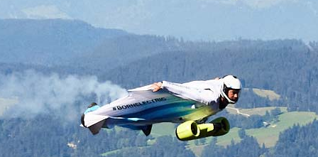
웨어러블(wearable) 휴먼
기존 웨어러블: 지게, 등산배낭과 스틱
아이언맨, 스파이더맨, 배트맨, 수퍼맨
평소에는 일반인, 특수 장비를 착용 변신
현대 전투요원: 헬맷(야간 안경), 방탄장갑, 화생방, 통신 기능 등
윙수트(wing suite): 하늘을 장비를 입고 날아다님, BMW 개발 중
헬리콥터에서 이륙, 낙하산으로 착륙
잠수복과 잠항장비로 수중 침투
가디언즈오브 갤럭시II. 퀼
웨어러블 휴먼(신+인간), 아이언맨
BMW 윙수트

Slide 11
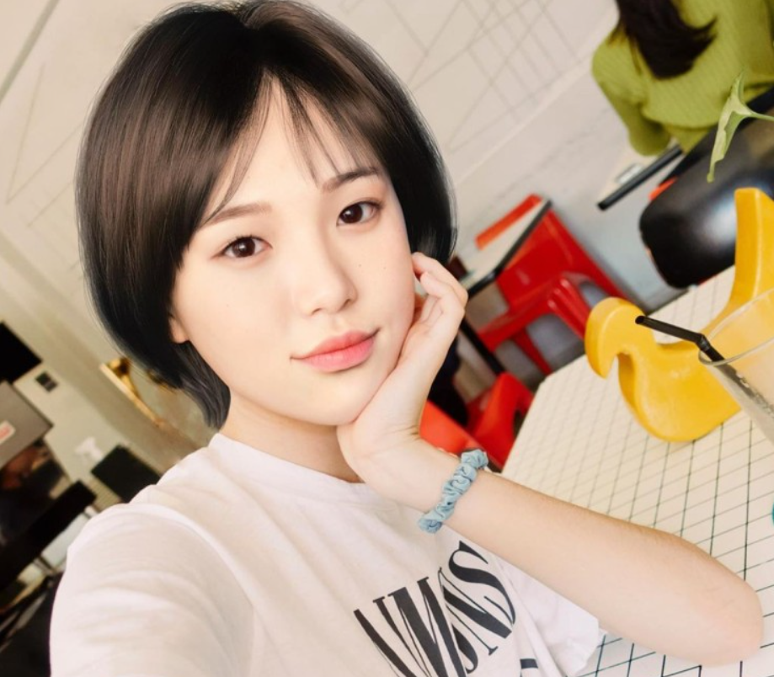
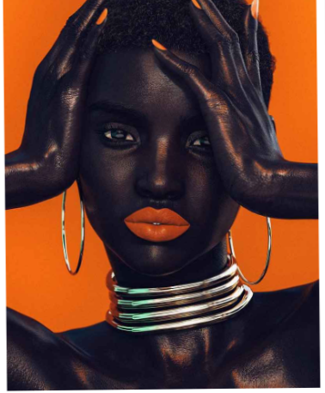
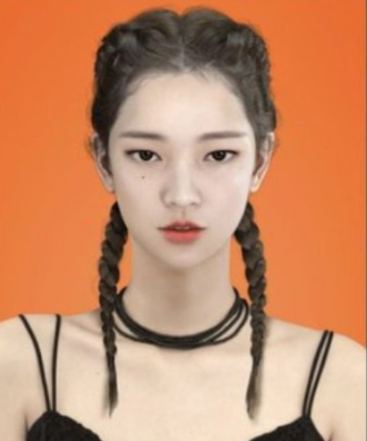
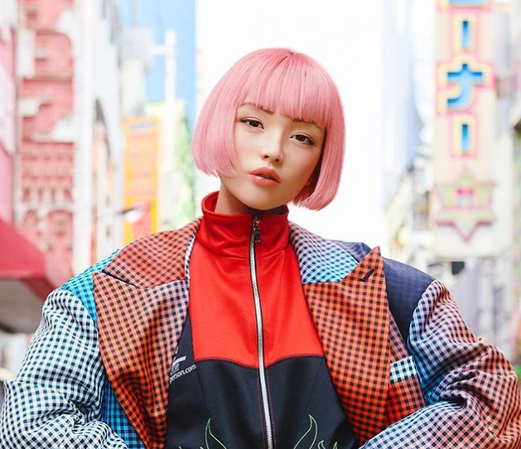
가상인간(Virtual human), 인공인간(artificial human)의 시대
AI가 만든 SW인간(그래픽 휴머노이드)
현재 아나운서, 가수, 유튜버, 모델로 활동 중
LG 김래아(23), 신한라이프 로지, 영국 슈두(Shudu), 일본 이마(imma)
가격이 저렴해지는 추세
누구나 자신의 2nd 캐릭터로 활용
유튜버 아바타?
‘익명‘, ‘필명’➔ 실제 영상과 음성

Slide 12
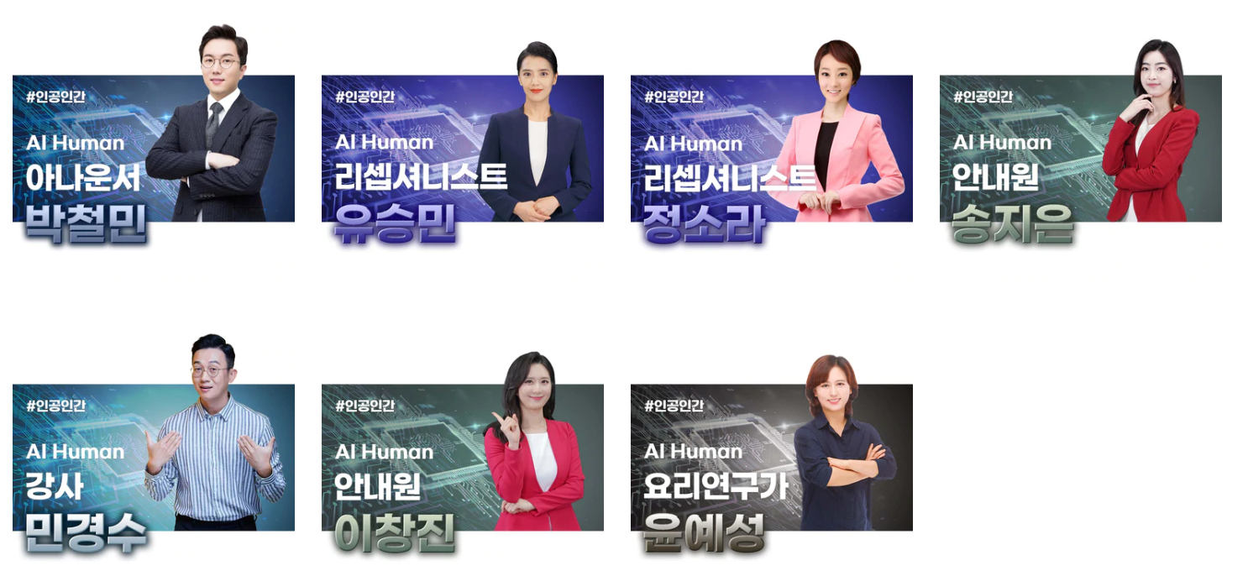
마인즈랩

Slide 13
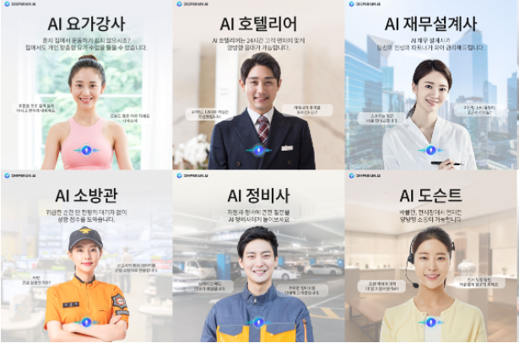
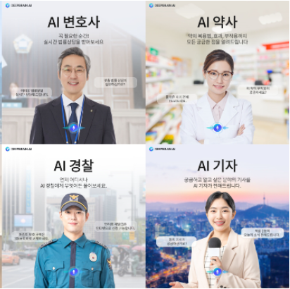
AI인간의 가격
마인즈랩
3,000자, 10분 분량 기준
박철민 135,000원, 정소라 90,000원
차이가 왜 나는지는 미지수(제작 원가?)
실제 연예인보다 저렴
딥브레인AI
AI윤석열 제작사
월 200만원에 무제한 사용 (최저인건비)
국민은행 AI 키오스크 상담원 등
가상인간에 대한 반응?
거부, 불매운동
Aging 기술의 적용: 인간과 닮으려면

Slide 14
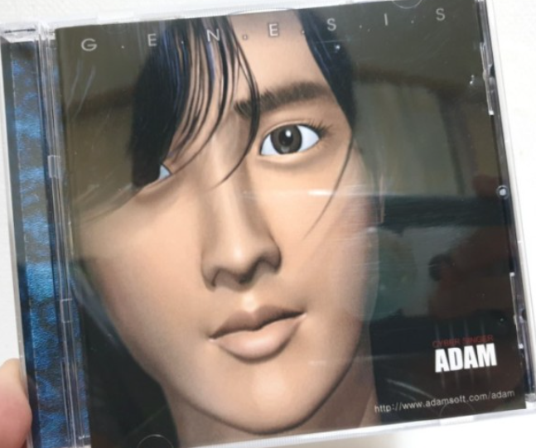
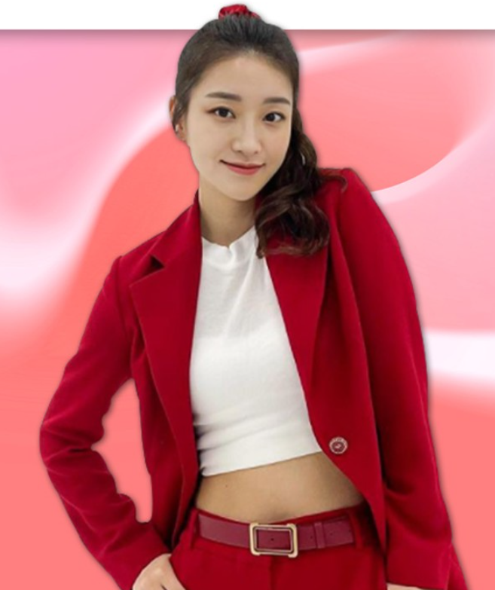

만화 캐릭터에서 연예인으로
사이버가수 ‘아담‘(1998)
가수 ‘루이’, 한유아, 나랑
AI 연예인의 장점
사생활 문제가 없다.
영구적으로 활용: 결혼, 은퇴 X
기획사들 적극 도입 중
고인이 된 연예인의 부활
가수 터틀맨,
가수 김현식 노래 재현 성공

Slide 15
가상인간의 제작
딥브레인AI
2020년 수백시간, 1만개의 문장녹음 필요
문장 300개 말하는 영상 녹화 ➔ 일주일후 가상인간 완성
클레온 (klleon)사, https://klleon.io/
사진 1장, 30초 음성으로 제작 가능
수십만원의 비용 vs 5000만원
가상인간 고등학생 ‘은하‘
https://klleon.io/product

Slide 16
포스트 휴먼(진화된 신인류)
정의
“기본 능력이 현재 인간의 능력을 너무 근본적으로 능가하여 현재 기준으로는 더 이상 인간이 아닌 가상의 미래 존재” 위키백과
진화된 새로운 인류의 모습
트랜스 휴먼
포스트 휴먼으로 가는 중간단계의 인간
사이보그(Cyborg):인간의 뇌와 로봇이 합쳐진 인간
로보캅(영화, 1987),
베르베르 소설 ‘뇌＇의 주인공(2006)
이화여대 대학원 ‘포스트휴먼 협동과정‘

Slide 17
디지털 영생의 시대
위대한 업적을 남긴 역사의 인물들이 아직 살아있다면
위대한 과학자들이 아직 살아있다면?
에디슨, 아인슈타인, 뉴턴 등이 지금까지 살고 있다면?
위대한 정복자(징기스칸, 알렉산더 등)이 아직 살아있다면?
죽은 자와 경쟁하는 시대?
“죽은 제갈공명이 산 사마의를 이겼다.” 삼국지
오드리 헵번, 엘비스 프레슬리가 다시 살아나거나 젊어지면?
세대 교체가 주는 바람직한 일들,
오래 사는 것이 결코 좋은 일은 아니다.
정년 퇴직이 연장되는 것과 유사➔ 일자리는 한정, 후배들에게 양도

Slide 18
영생의 꿈과 디지털
누구나 죽는다 ➔ 누구는 ‘디지털’로 영생한다.
디지털로 고인을 만나는 것
디지털 묘비
독일: 묘비의 뚜껑을 열면, 디스플레이가 고인의 영상을 플레이
미국: 묘비의 QR코드 ➔ 고인의 사이트로 연결 (블로그, SNS 등)
수목장 태그에 QR코드 추가: QR코드 묘비
고인의 모든 행동과 음성을 녹화해서 AI로 학습 ➔ 디지털 분신
가상인간으로 고인의 특성을 유지한 채 대화 가능

